Slide 1
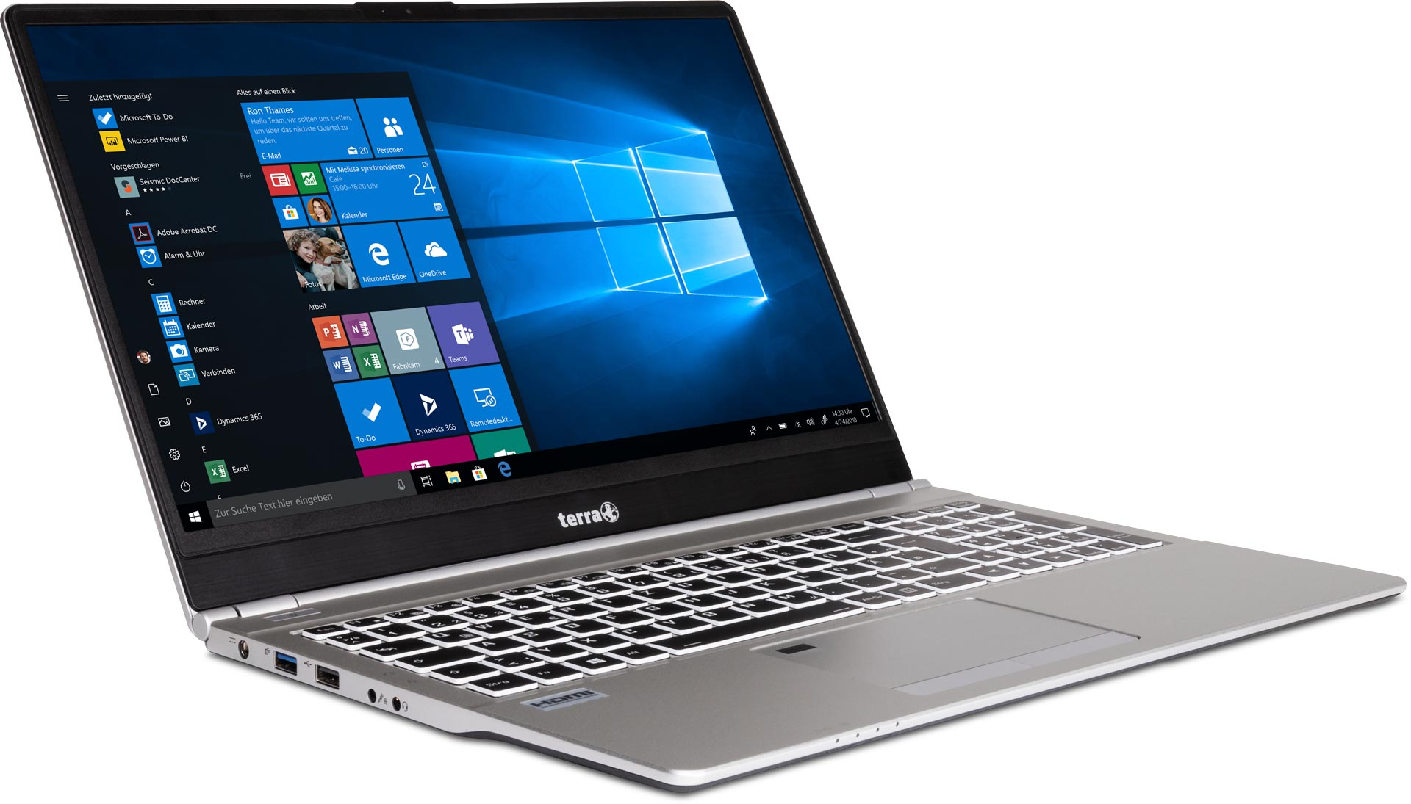
REPARATURANLEITUNG
TERRA MOBILE 1550

Slide 2


Inhaltsverzeichnis
Bevor Sie beginnen
Tastatur tauschen
Akku tauschen
Festplatte tauschen
M.2 SSD tauschen
Arbeitsspeicher tauschen
Lüfter tauschen
WLAN Modul tauschen
BIOS Batterie tauschen
Mainboard tauschen
Top Case tauschen
LCD Display tauschen
LCD Back Cover tauschen
Ersatzteile

Slide 3
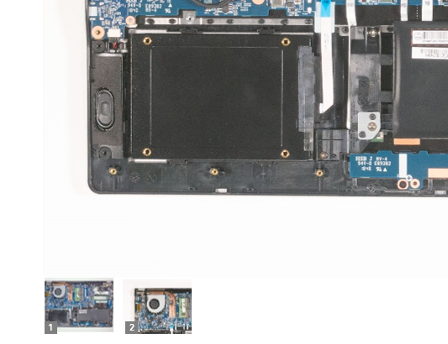
Bevor Sie beginnen
Sicherheitshinweise
Führen Sie die Arbeiten auf einer sauberen Unterlage durch. Achten Sie darauf, dass das Gehäuse nicht verkratzt.
Sortieren Sie die entfernten Schrauben und achten Sie darauf, dass beim Einbau die Schrauben wieder an die richtige Stelle kommen. Eine falsch eingesetzte Schraube kann irreparable Schäden hervorrufen.
Bei allen Servicearbeiten entfernen Sie als erstes die Netzteilverbindung, sowie die Akkuverbindung zum Mainboard.
Führen Sie die Arbeiten nur mit ausreichend ESD Schutz durch.
Die WORTMANN AG übernimmt keine Haftung für Schäden die durch den Gebrauch dieser Anleitung entstanden sind.
Werkzeugliste
Kreuzschlitzschraubendreher PH0
Kreuzschlitzschraubendreher PH1
Schlitzschraubendreher 2 mm
Schlitzschraubendreher 3mm aus Kunststoff
Gewebeband
Hinweis
Nutzen Sie die Miniatur-
ansichten der Bilder um
die einzelnen Schritte
nachzuvollziehen

Slide 4
TASTATUR TAUSCHEN
TERRA MOBILE 1550
Schwierigkeit: 

Slide 5
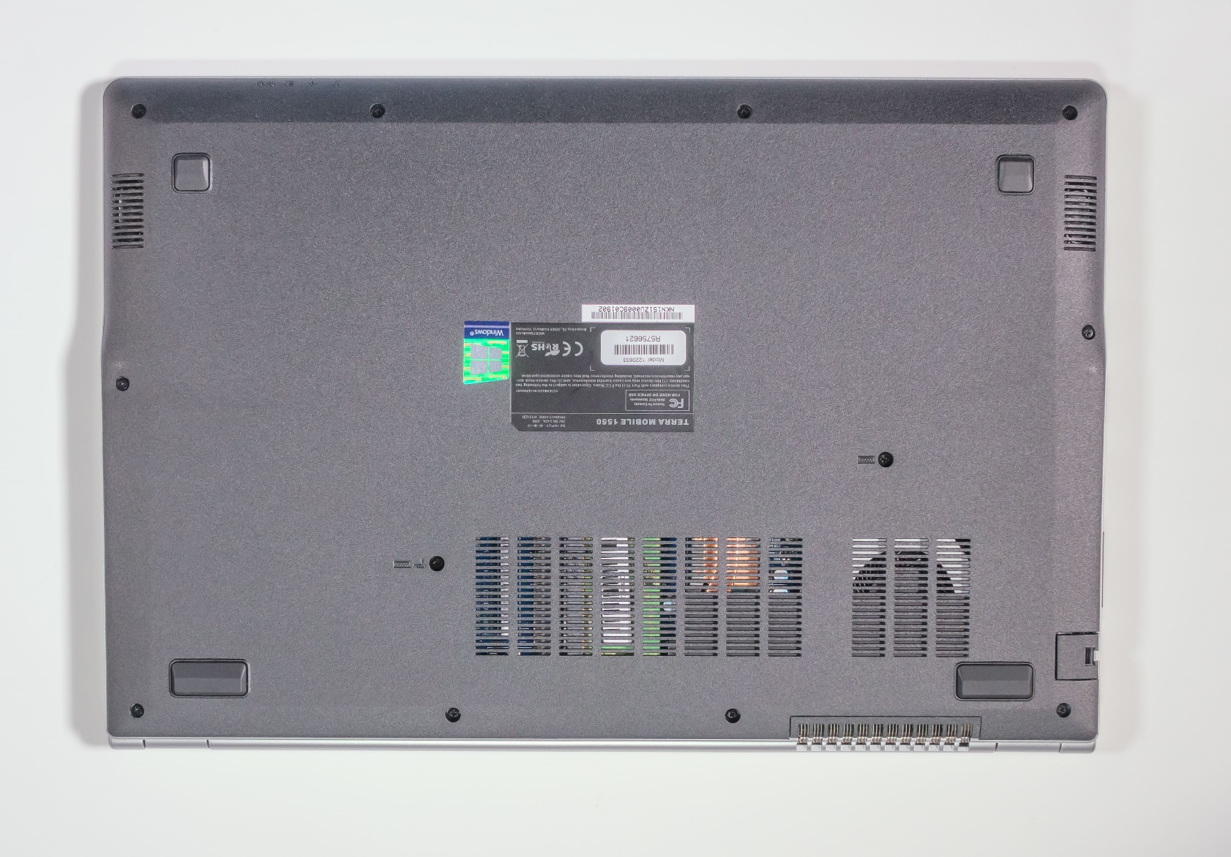

1. Schritt
Bevor Sie anfangen, schalten Sie das Notebook aus!
Entfernen Sie die zwei Schrauben vom Bodengehäuse

Slide 6
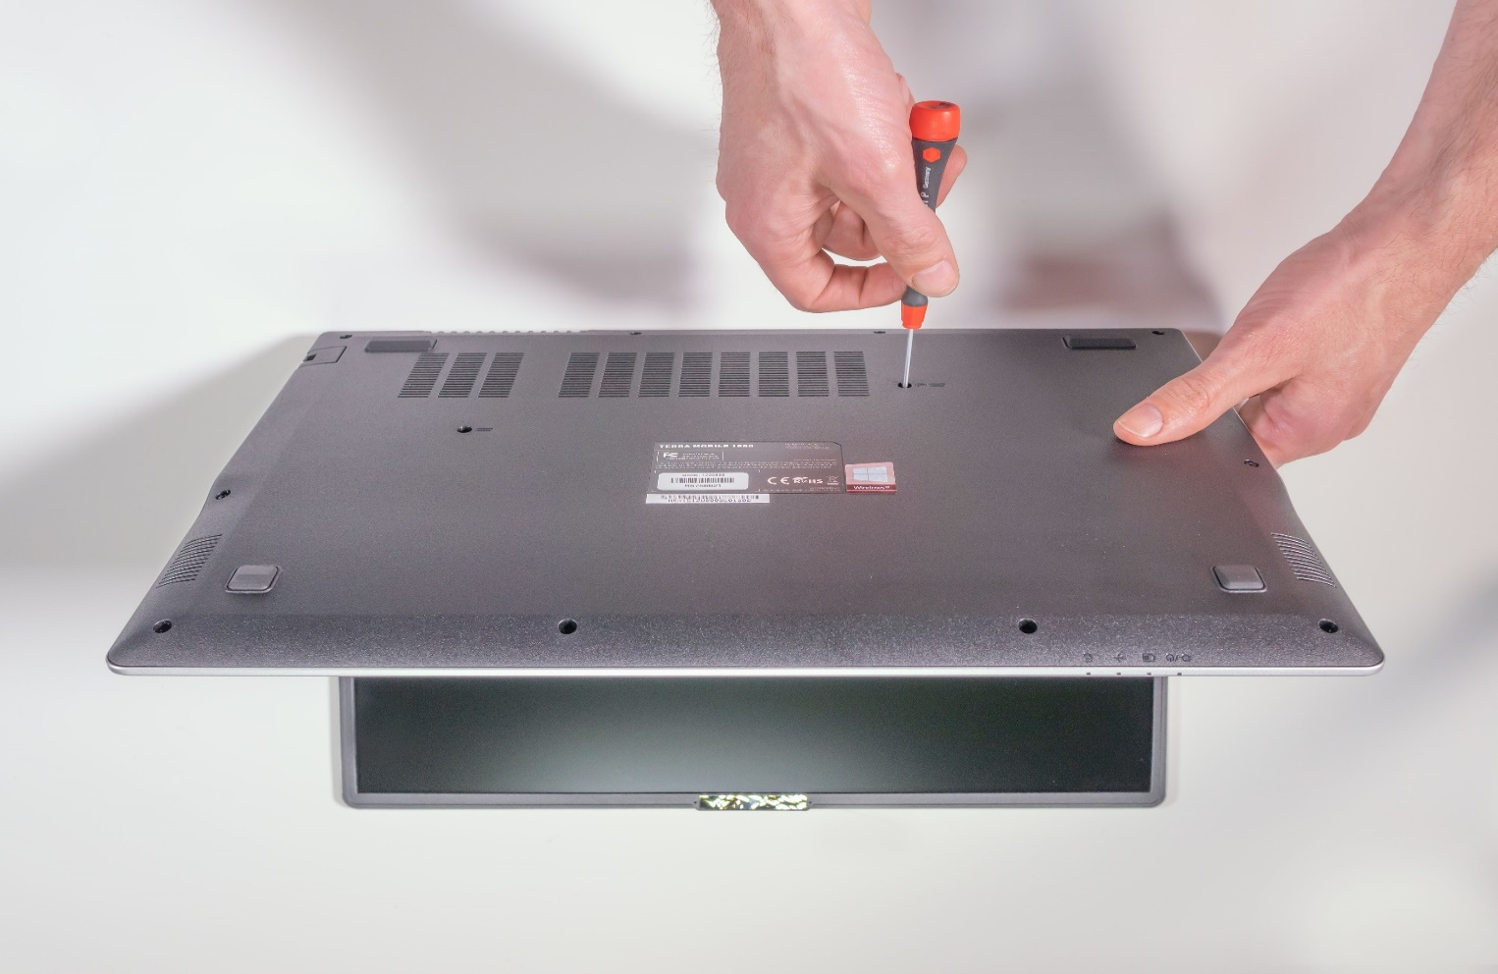
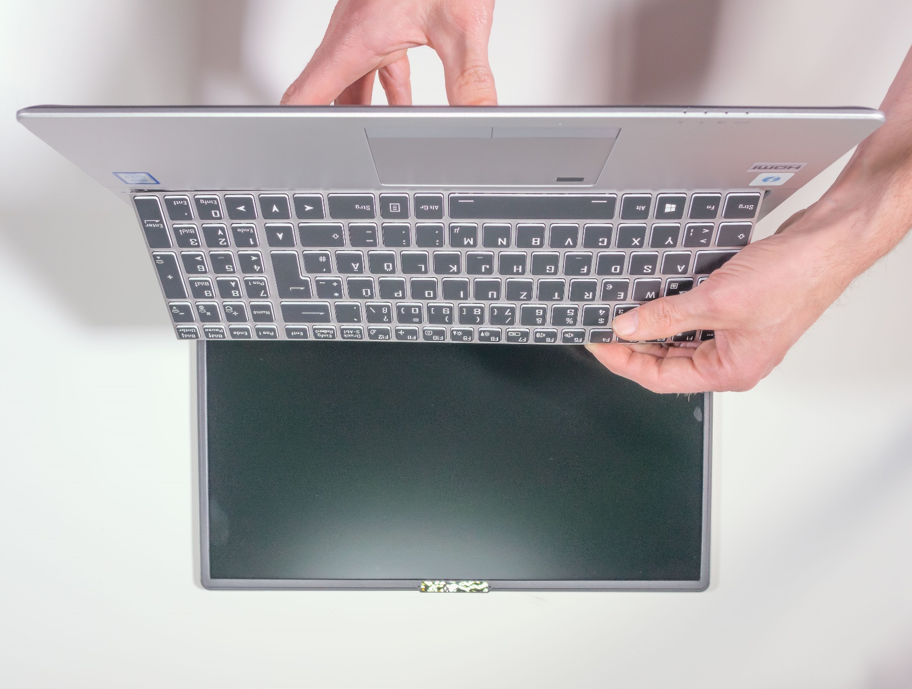
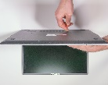
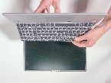
2. Schritt
Klappen Sie das Notebook auf und legen Sie das Display auf den Boden
Halten Sie mit der einen Hand die Tastatur fest, damit diese nicht herunterfällt
Drücken Sie nun mit einen Schraubendreher in das Loch und drücken die Tastatur heraus
1
2

Slide 7
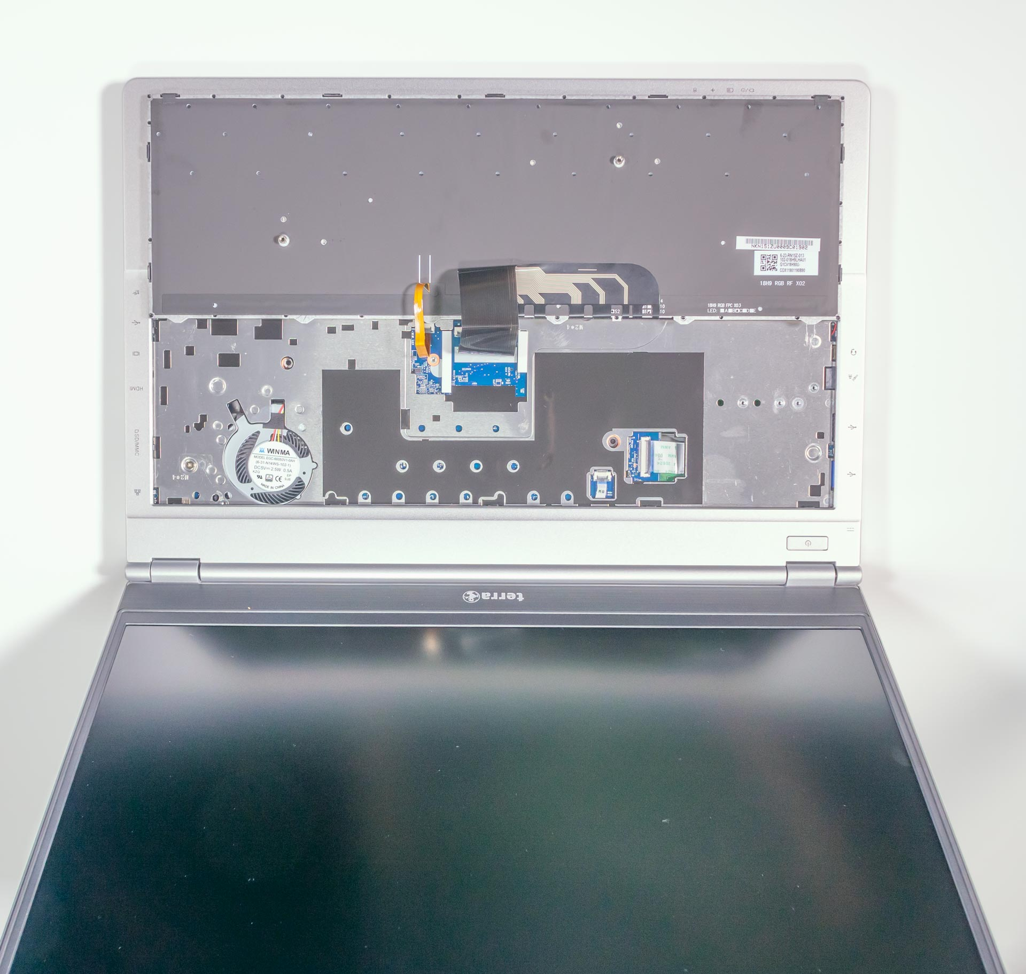
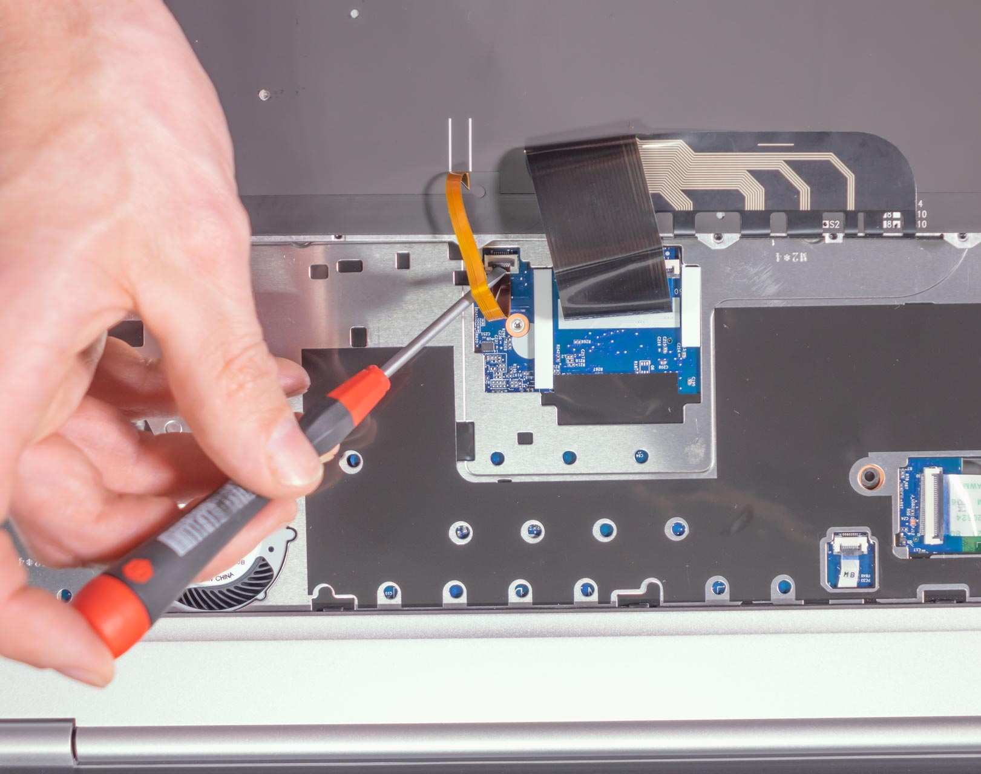

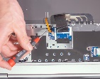
3. Schritt
Legen Sie das Notebook normal hin
Klappen Sie die Tastatur vorsichtig um
Achten Sie darauf das Tastaturbandkabel nicht zu knicken!
Trennen Sie die zwei Tastatur-Flachbandkabel aus den Verriegelungsbuchsen
Entfernen Sie die Tastatur vorsichtig
Um die Tastatur zu installieren, gehen Sie in umgekehrter Reihenfolge vor
1
2

Slide 8
AKKU TAUSCHEN
TERRA MOBILE 1550
Schwierigkeit: 

Slide 9
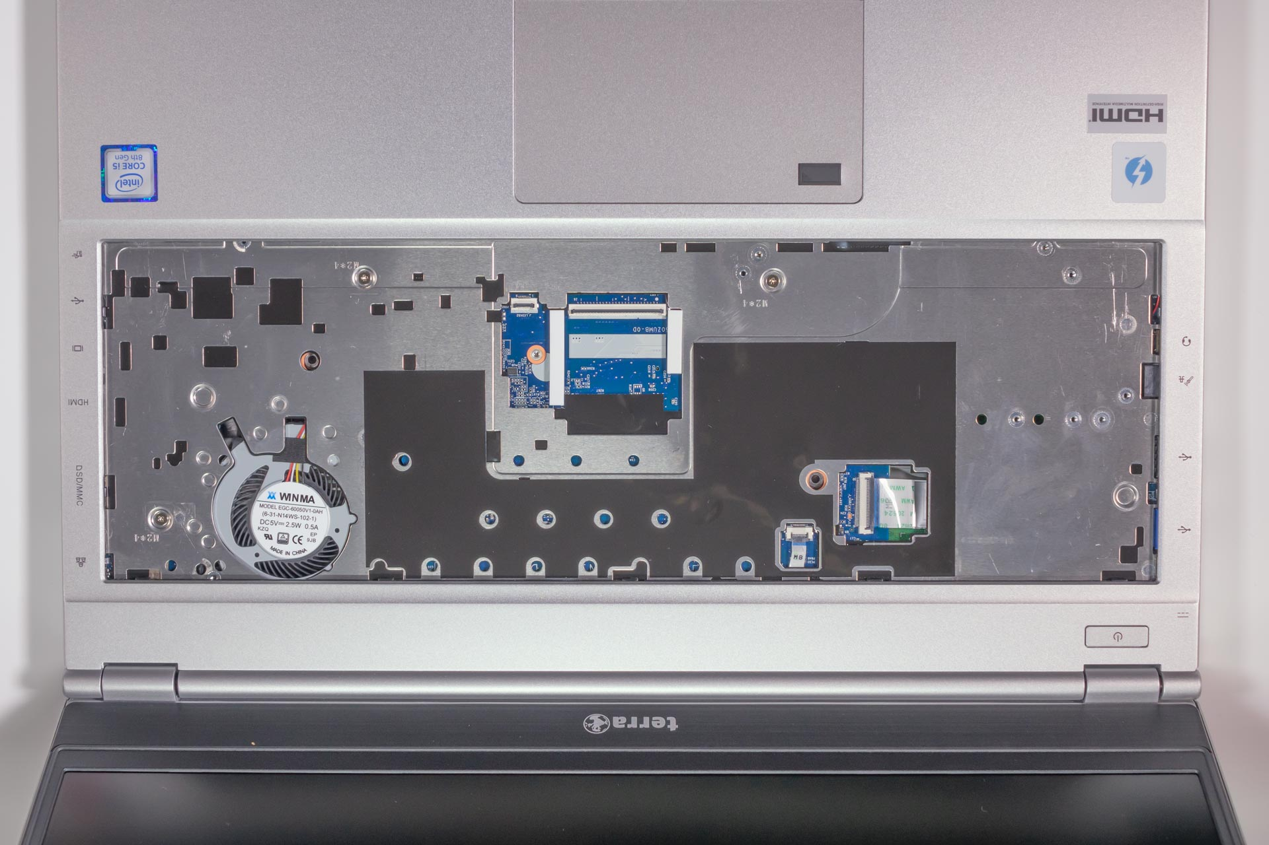
1. Schritt
Bevor Sie anfangen, schalten Sie das Notebook aus!
Entfernen Sie die Tastatur
Schrauben Sie die drei Schrauben wo vorher die Tastatur saß, raus

Slide 10
2. Schritt
Entfernen Sie auf der Rückseite die zehn Schrauben

Slide 11
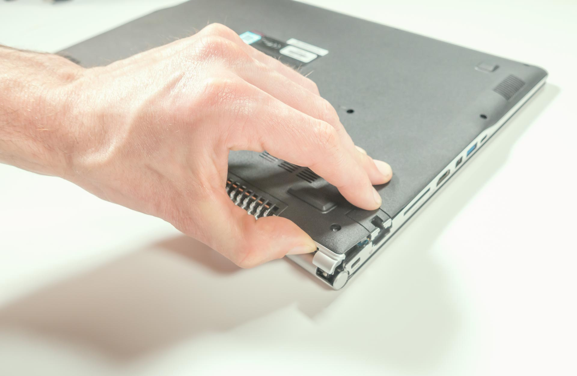
3. Schritt
Heben Sie das untere Gehäuse vorsichtig in Pfeilrichtung an und entfernen Sie es

Slide 12
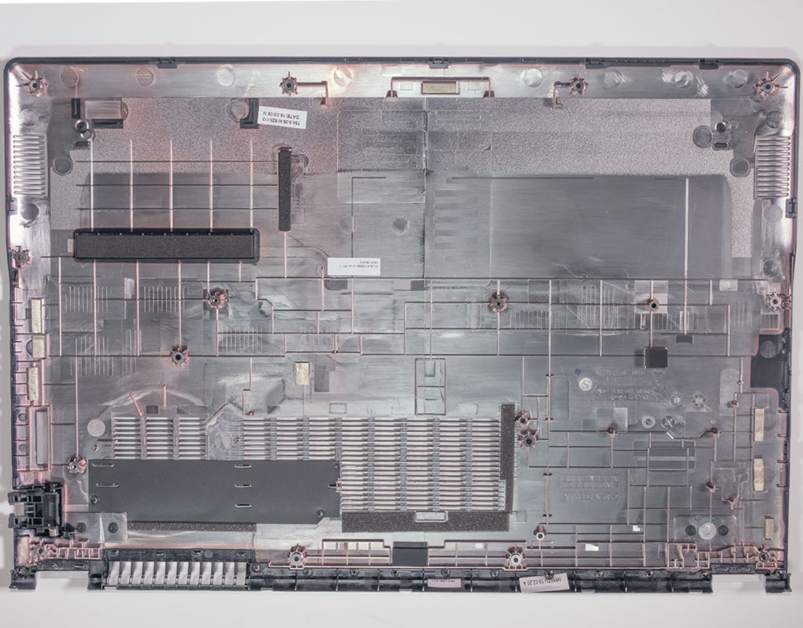
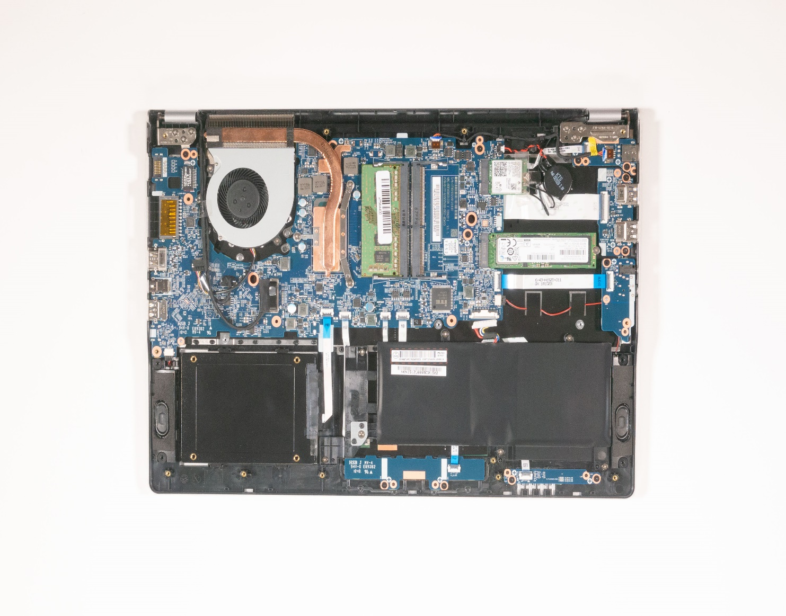
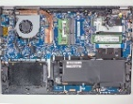
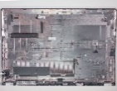
4. Schritt
Der Akku wird nun sichtbar
Achten Sie darauf, dass das Moosgummi auf der Innenseite des unteren Gehäuses angebracht ist
Dies ist nur wichtig, wenn auch eine 2,5" Festplatte installiert ist
1
2

Slide 13
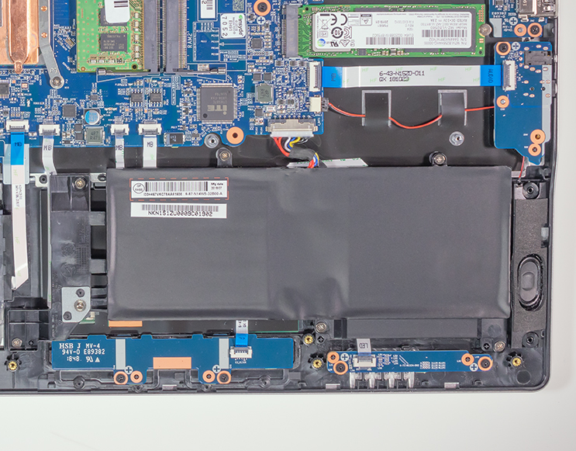
5. Schritt
Lösen Sie vorsichtig das Kabel vom Mainboard
Schrauben Sie danach die sechs Schrauben heraus

Slide 14
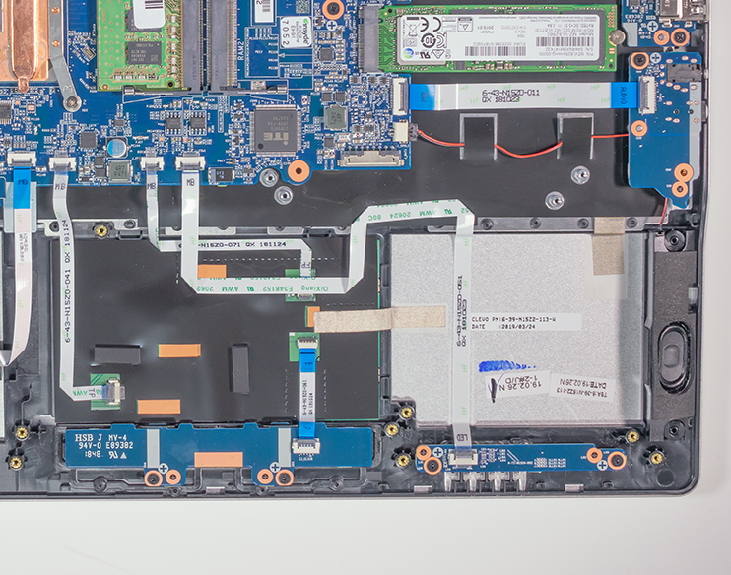
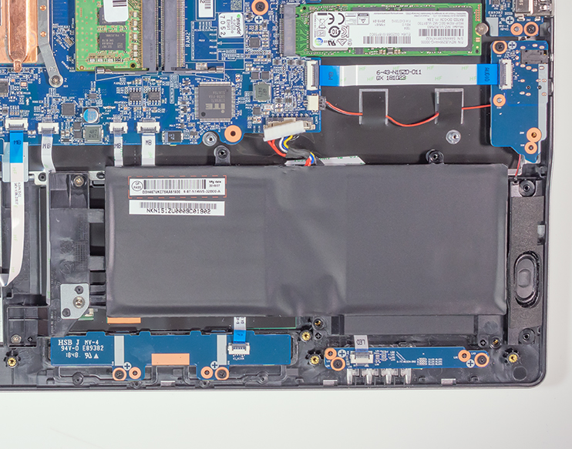
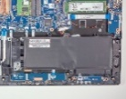
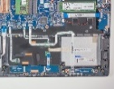
6. Schritt
Heben sie den Akku aus dem Computer
Um den Akku zu installieren, gehen Sie in umgekehrter Reihenfolge vor
1
2

Slide 15
FESTPLATTE TAUSCHEN
TERRA MOBILE 1550
Schwierigkeit: 

Slide 16
1. Schritt
Bevor Sie anfangen, schalten Sie das Notebook aus!
Entfernen Sie die Tastatur
Entfernen Sie den Akku: Unter Umständen kann es auch ausreichen, das Stromkabel vom Mainboard zu trennen, ohne den gesamten Akku auszubauen

Slide 17
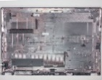
2. Schritt
Die Festplatte wird nun sichtbar
Achten Sie darauf, dass das Moosgummi auf der Innenseite des unteren Gehäuses angebracht ist
1
2

Slide 18
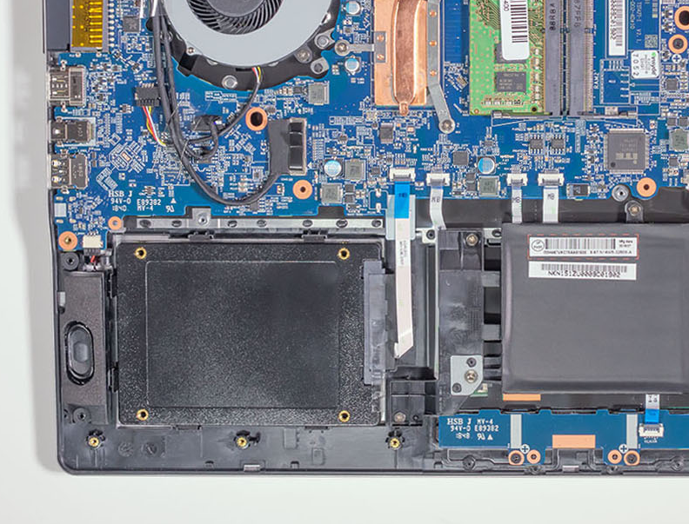
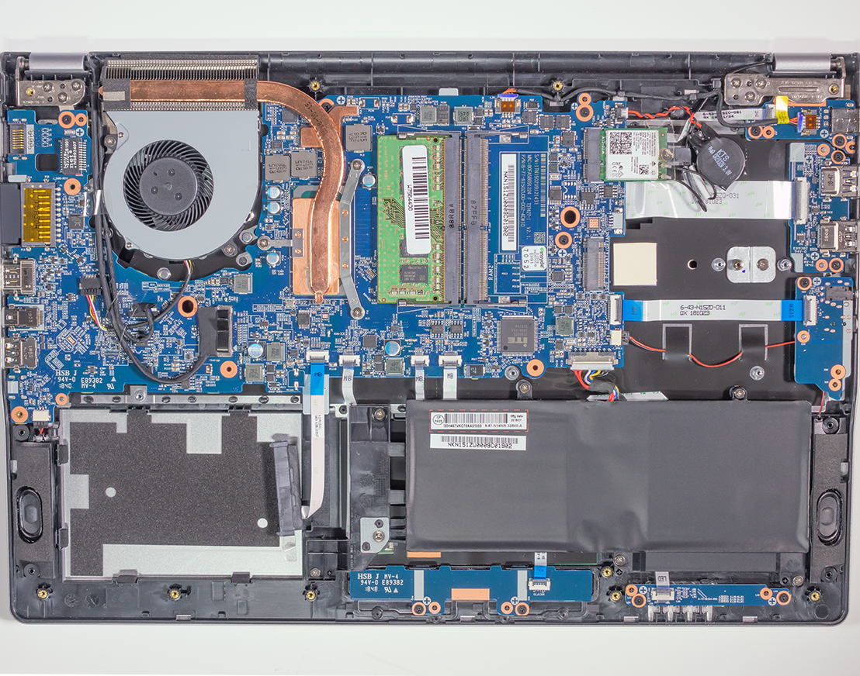
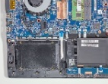
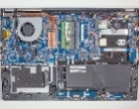
3. Schritt
Lösen Sie vorsichtig das Kabel von der Festplatte
Heben Sie die Festplatte aus dem Schacht
Um eine Festplatte zu installieren, gehen Sie bitte in umgekehrter Reihenfolge vor
Neue HDDs sind unbeschrieben. Stellen Sie vor dem Tausch sicher, dass sie die Daten die Sie behalten möchten, gesichert sind
Die 2,5 Zoll Ersatzfestplatte darf nicht höher als 7,0 mm sein
1
2

Slide 19
M.2 SSD TAUSCHEN
TERRA MOBILE 1550
Schwierigkeit: 

Slide 20
1. Schritt
Bevor Sie anfangen, schalten Sie das Notebook aus!
Entfernen Sie die Tastatur
Entfernen Sie den Akku: Unter Umständen kann es auch ausreichen, das Stromkabel vom Mainboard zu trennen, ohne den gesamten Akku auszubauen

Slide 21
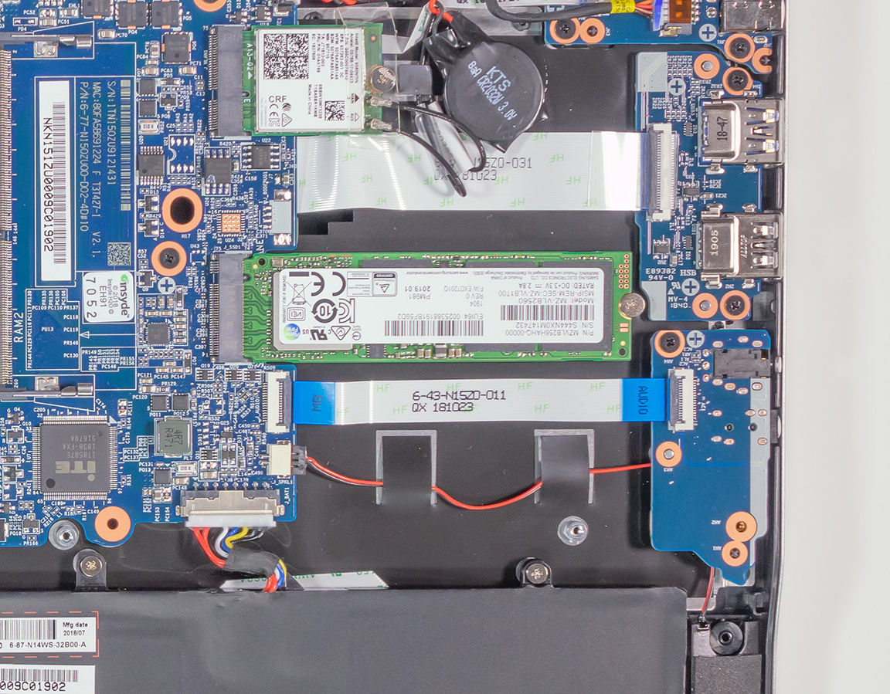

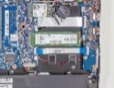
2. Schritt
Die M.2 SSD wird nun sichtbar
Lösen Sie die Schraube
Das M.2 SSD Modul wie dargestellt herausziehen
1
2

Slide 22
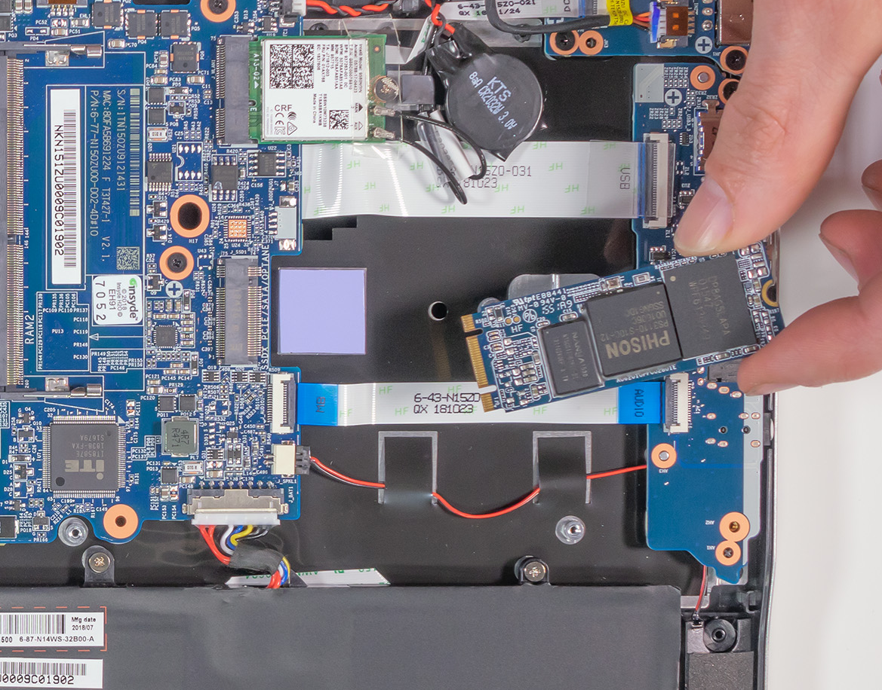
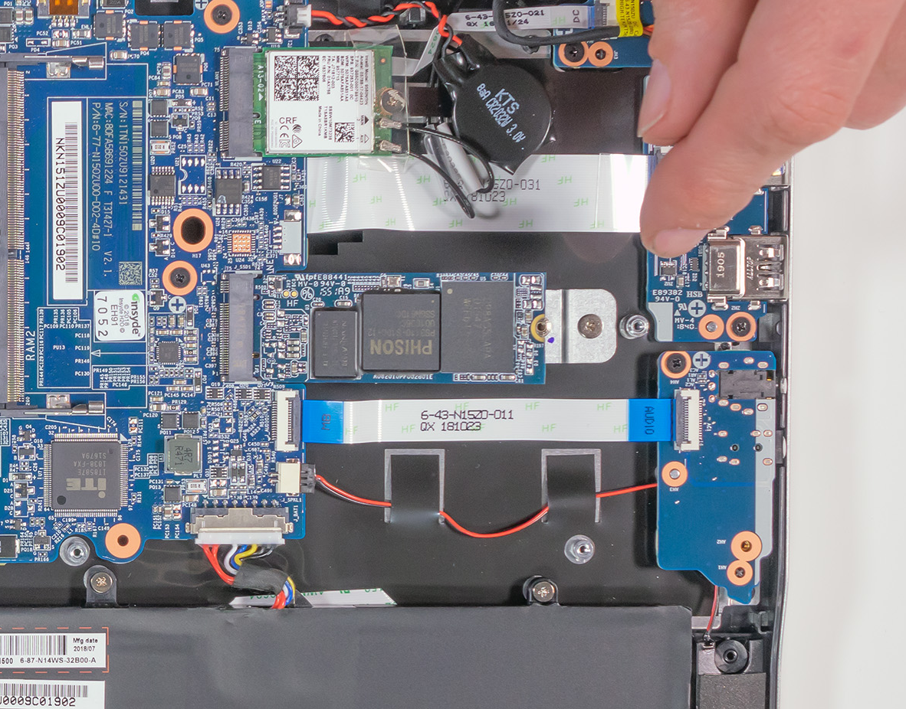
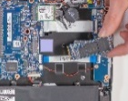
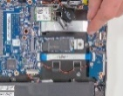
3. Schritt
Um eine Festplatte zu installieren, gehen Sie bitte in umgekehrter Reihenfolge vor
Es können M.2 SSD Module in unterschiedlichen Längen eingebaut werden. Nutzen Sie den M.2-Adapter aus dem beiliegenden Zubehör bei Verwendung von kürzeren M.2-Modulen. Siehe Bild 2
1
2

Slide 23
ARBEITSSPEICHER TAUSCHEN
TERRA MOBILE 1550
Schwierigkeit: 

Slide 24
1. Schritt
Bevor Sie anfangen, schalten Sie das Notebook aus!
Entfernen Sie die Tastatur
Entfernen Sie den Akku: Unter Umständen kann es auch ausreichen, das Stromkabel vom Mainboard zu trennen, ohne den gesamten Akku auszubauen

Slide 25
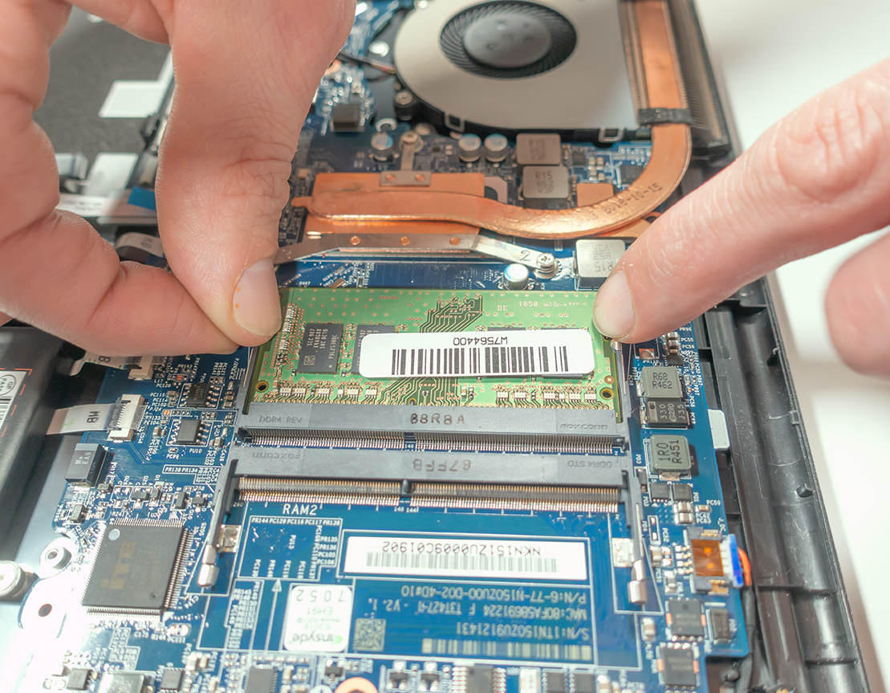
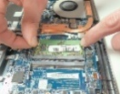
2. Schritt
Der Arbeitsspeicher wird nun sichtbar
Schieben Sie die Halteklammern aus Metall gleichzeitig nach außen, um den Arbeitsspeicher zu lösen
Nun können sie den Speicher einfach entnehmen
Um Arbeitsspeicher zu installieren, gehen Sie bitte in umgekehrter Reihenfolge vor
Achten Sie darauf, denselben Steckplatz zu nutzen, andernfalls kann es zu Problemen beim Starten des Geräts kommen
1
2

Slide 26
LÜFTER TAUSCHEN
TERRA MOBILE 1550
Schwierigkeit: 

Slide 27
1. Schritt
Bevor Sie anfangen, schalten Sie das Notebook aus!
Entfernen Sie die Tastatur
Entfernen Sie den Akku: Unter Umständen kann es auch ausreichen, das Stromkabel vom Mainboard zu trennen, ohne den gesamten Akku auszubauen

Slide 28
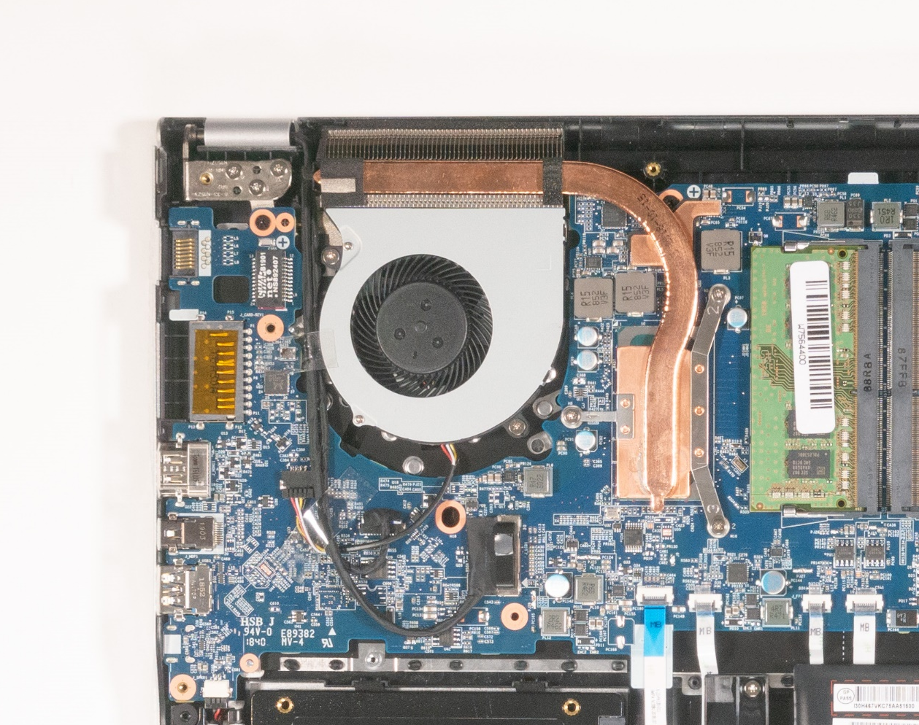
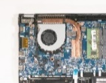
2. Schritt
Der Lüfter wird nun sichtbar
Entfernen Sie die zwei Klebestreifen und bewahren Sie diese für den Einbau des Ersatzlüfters auf
Ziehen Sie vorsichtig den Stecker aus der Halterung. Siehe Bild 2
Schrauben Sie die zwei markierten Schrauben heraus
1
2

Slide 29
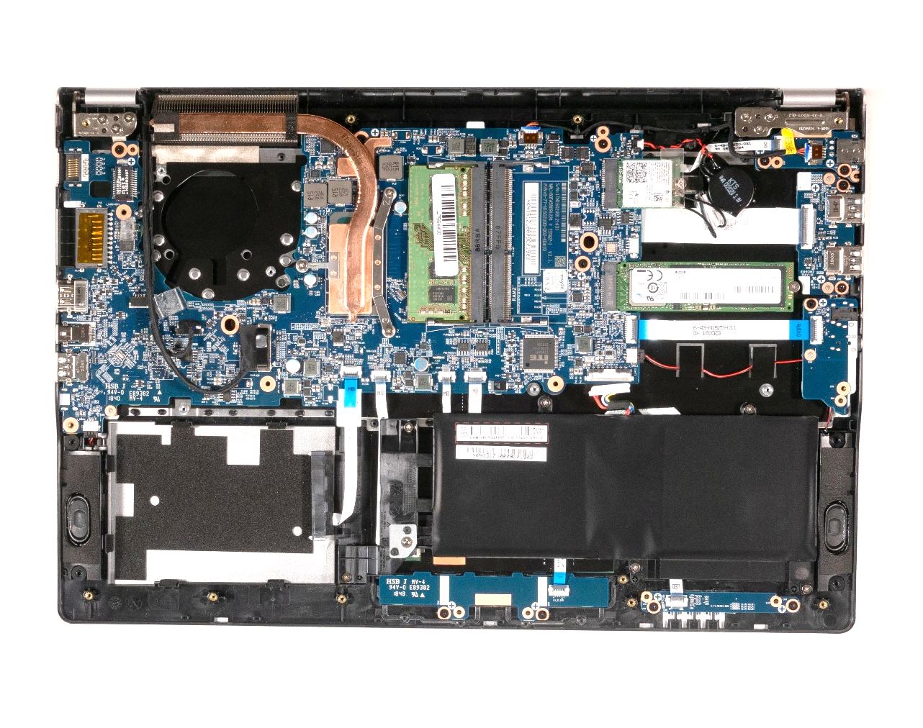
3. Schritt
Nun können Sie den Lüfter mühelos herausheben
Um einen Lüfter zu installieren, gehen Sie bitte in umgekehrter Reihenfolge vor

Slide 30
WLAN MODUL TAUSCHEN
TERRA MOBILE 1550
Schwierigkeit: 

Slide 31
1. Schritt
Bevor Sie anfangen, schalten Sie das Notebook aus!
Entfernen Sie die Tastatur
Entfernen Sie den Akku: Unter Umständen kann es auch ausreichen, das Stromkabel vom Mainboard zu trennen, ohne den gesamten Akku auszubauen

Slide 32
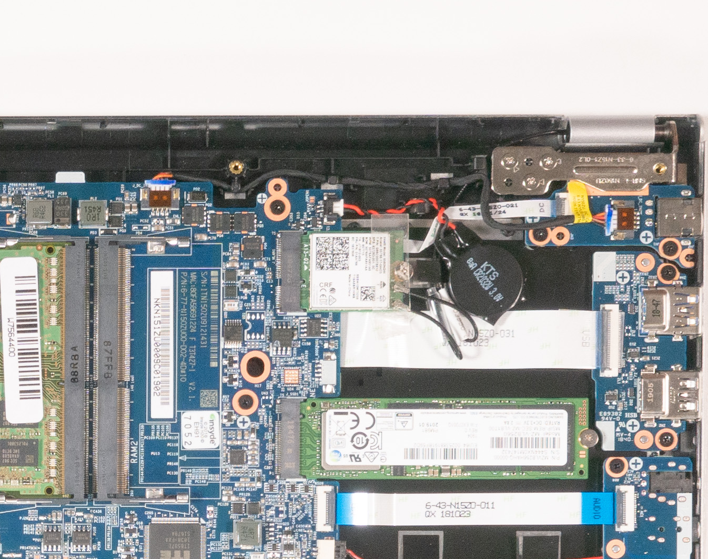
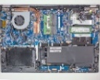
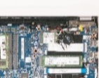
2. Schritt
Das WLAN Modul wird nun sichtbar
Lösen Sie den Klebestreifen ohne die Antennenkabel vom Modul zu trennen
Schrauben Sie die markierte Schraube heraus
Nun können Sie das Modul ganz einfach aus der Halterung lösen
1
2

Slide 33
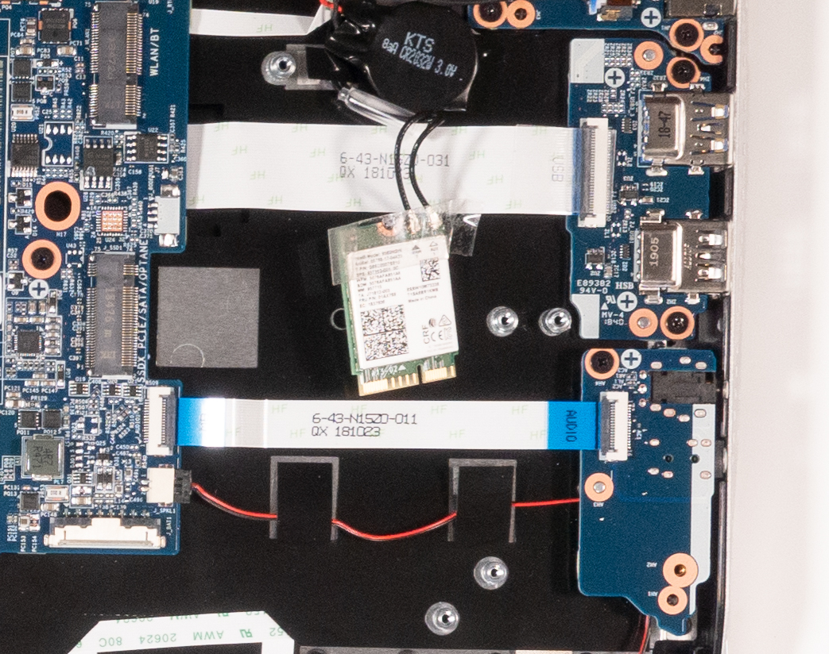
3. Schritt
Nun können Sie die Antennenkabel lösen
Sollten Sie das Mainboard tauschen wollen, ist es nicht notwendig die Antennenkabel zu lösen. Der Klebestreifen muss vorhanden sein.
Um ein WLAN Modul zu installieren, gehen Sie bitte in umgekehrter Reihenfolge vor

Slide 34
BIOS BATTERIE TAUSCHEN
TERRA MOBILE 1550
Schwierigkeit: 

Slide 35
1. Schritt
Bevor Sie anfangen, schalten Sie das Notebook aus!
Entfernen Sie die Tastatur
Entfernen Sie den Akku: Unter Umständen kann es auch ausreichen, das Stromkabel vom Mainboard zu trennen, ohne den gesamten Akku auszubauen

Slide 36
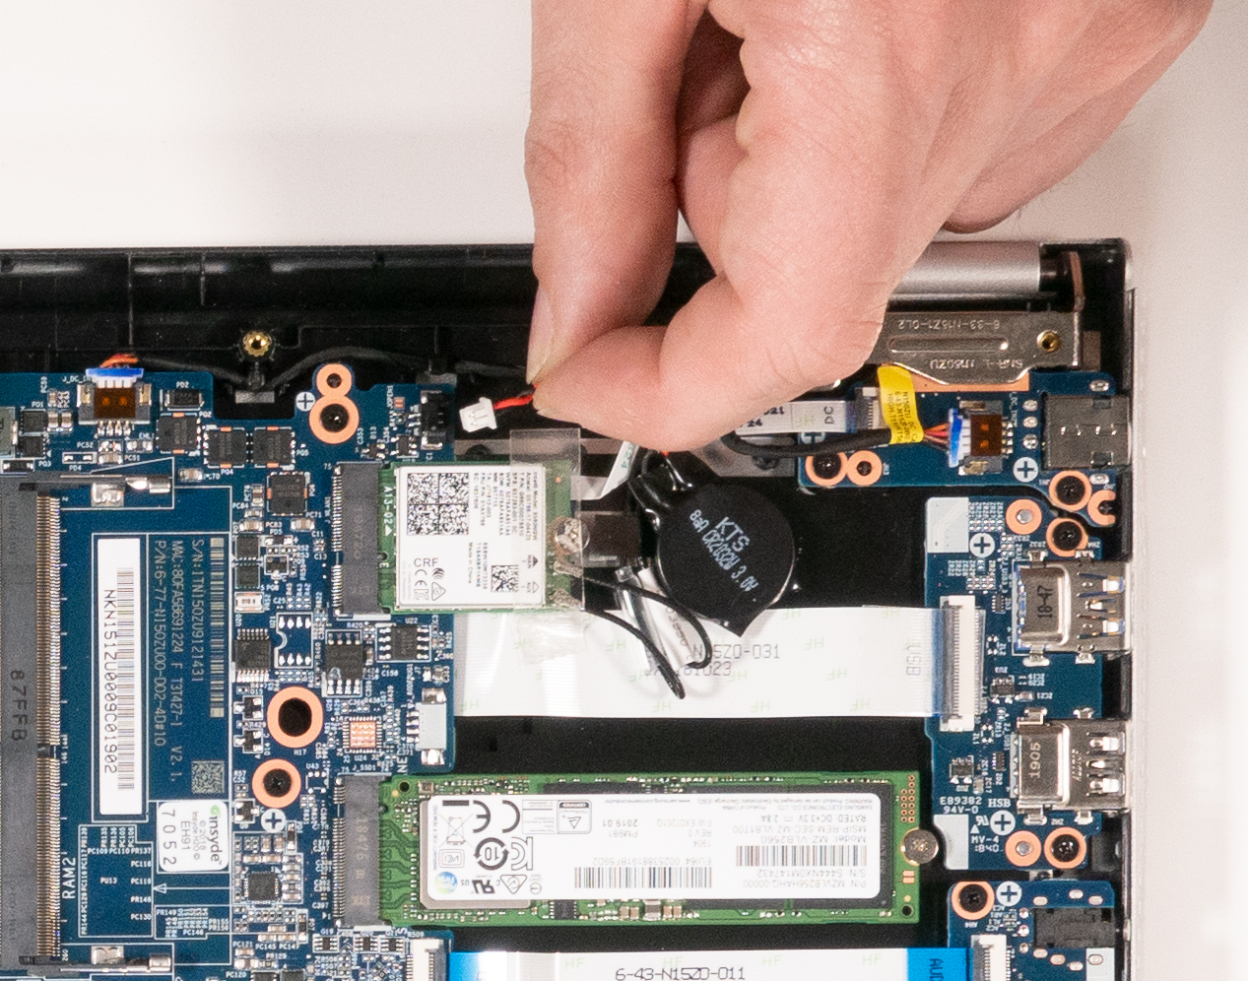
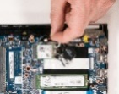
2. Schritt
Die BIOS Batterie wird nun sichtbar
Ziehen Sie vorsichtig den Stecker aus der Halterung
Die Batterie ist angeklebt und kann vorsichtig mit etwas mehr Kraft gelöst werden
Das Batterie-Kabel ist mithilfe eines kleinen Hakens am Gehäuse fixiert. Die Batterie selber ist aufgeklebt. Wenn Sie die Batterie tauschen, achten sie darauf, beides wieder zu fixieren
Um eine Batterie zu installieren, gehen Sie bitte in umgekehrter Reihenfolge vor
1
2

Slide 37
MAINBOARD TAUSCHEN
TERRA MOBILE 1550
Schwierigkeit: 

Slide 38
1. Schritt
Bevor Sie anfangen, schalten Sie das Notebook aus!
Entfernen Sie die Tastatur
Entfernen Sie den Akku
Entfernen Sie die Festplatte
Entfernen Sie die M.2 SSD
Entfernen Sie den Arbeitsspeicher
Entfernen Sie den Lüfter
Entfernen Sie das WLAN Modul

Slide 39
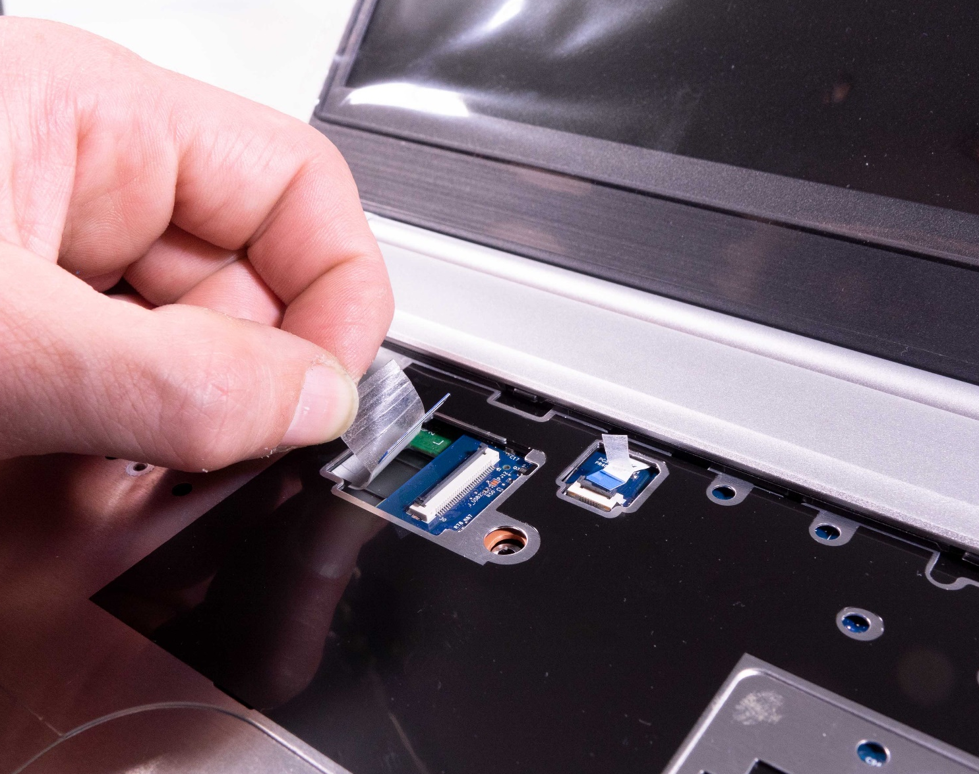

2. Schritt
Bevor Sie weitermachen, überprüfen Sie noch einmal, ob alle vorigen Schritte ausgeführt wurden
Trennen Sie zunächst die beiden Kabel auf der Vorderseite vom Mainboard, die zuvor von der Tastatur verdeckt wurden, indem Sie vorsichtig an den Laschen ziehen
1
2

Slide 40
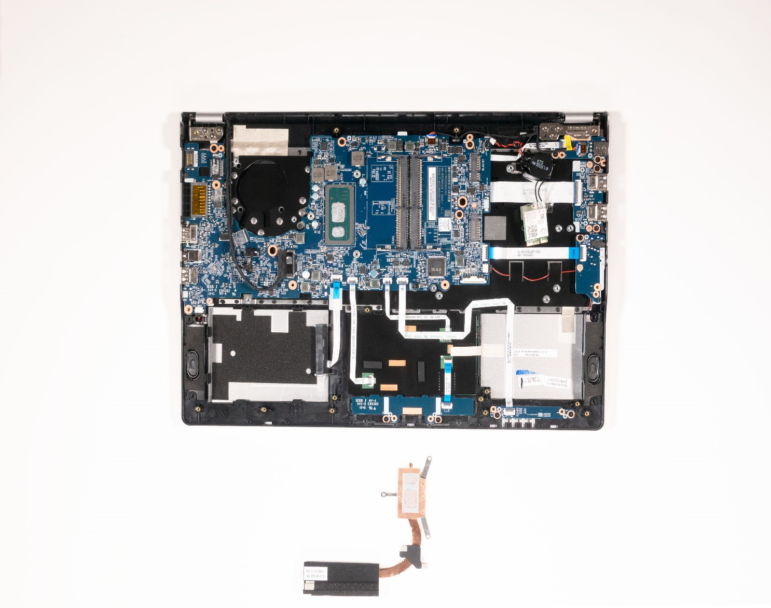
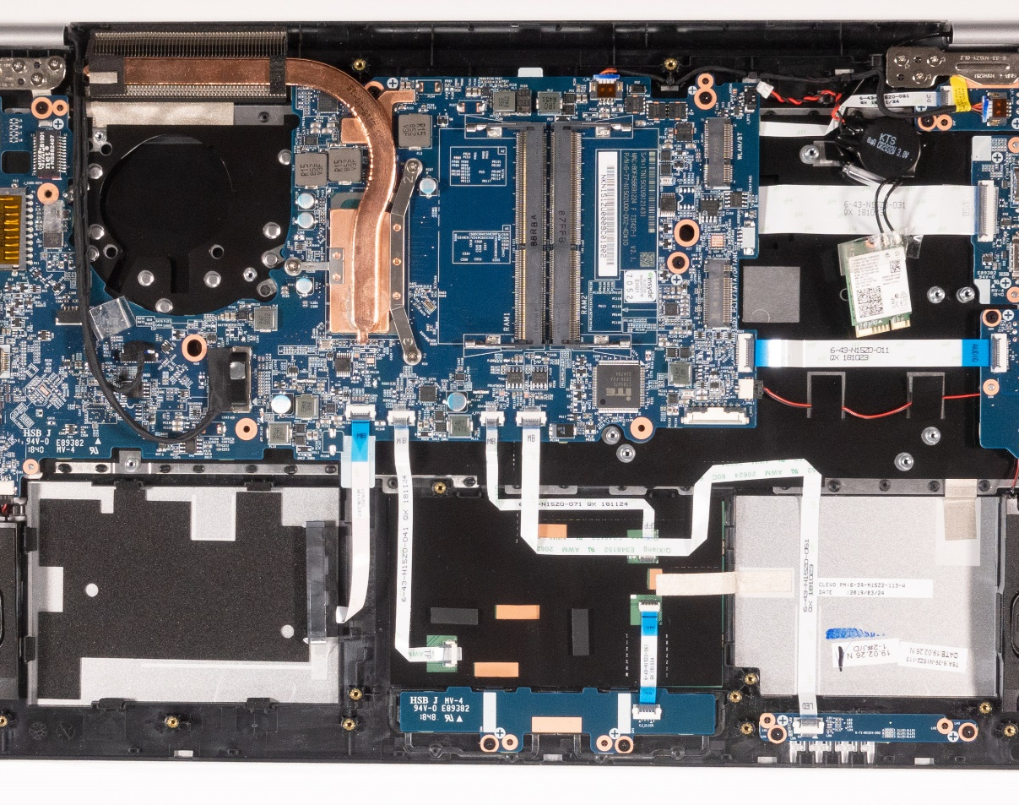
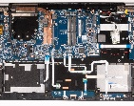
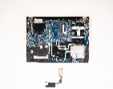
3. Schritt
Entfernen Sie nun die drei markierten Schrauben am Kühler
Nun kann der Kühler vom Mainboard gehoben werden
1
2

Slide 41
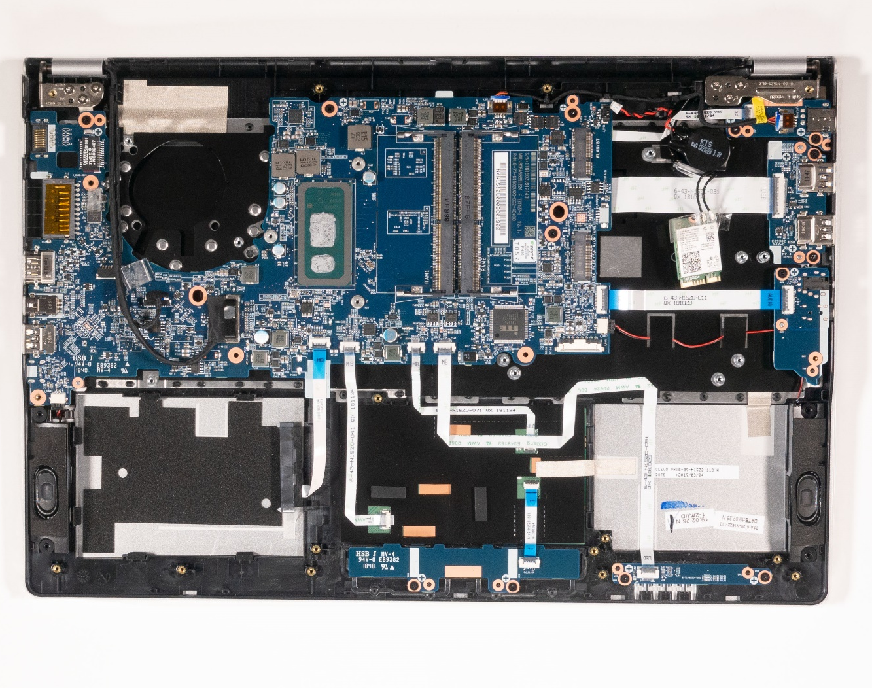
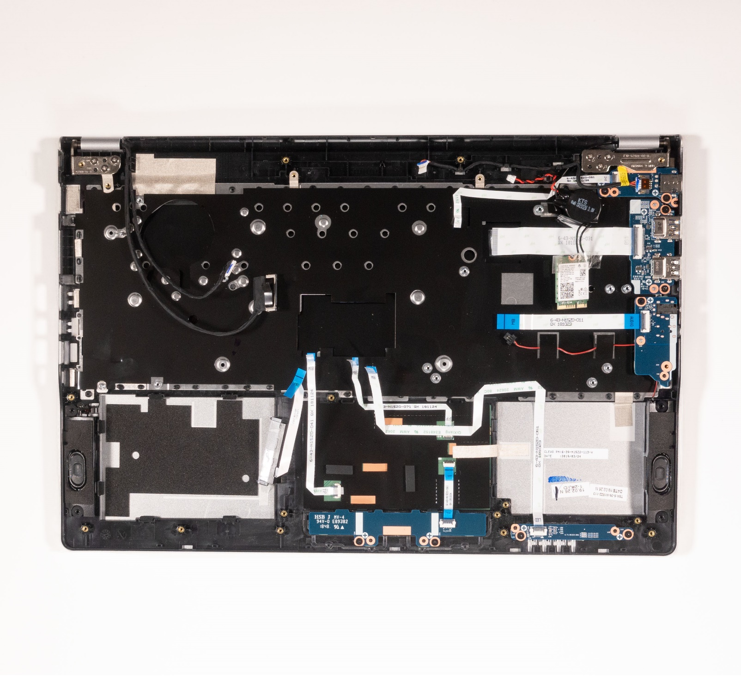



4. Schritt
Nun müssen Sie insgesamt elf Kabel vorsichtig aus den Halterungen ziehen
Achten Sie dabei insbesondere auf die Kabelführung. Es hilft den Ausgangs-zustand bei Ihrem eigenen Gerät zusätzlich mit Fotos zu dokumentieren
Entfernen Sie 4 Befestigungsschrauben vom Mainboard.
Nun sollten Sie das Mainboard ganz einfach herausheben können
Um ein Mainboard zu installieren, gehen Sie bitte in umgekehrter Reihenfolge vor
Fehlende Gummiabdeckungen, ESD Folien usw. auf das neue MB übernehmen
Das neue Mainboard muss mit einem BIOS Update auf den neusten Stand gebracht werden. BIOS Updates finden Sie im Download Bereich auf www.wortmann.de
1
2
3

Slide 42
TOP CASE TAUSCHEN
TERRA MOBILE 1550
Schwierigkeit: 

Slide 43
1. Schritt
Bevor Sie anfangen, schalten Sie das Notebook aus!
Mainboard entfernen

Slide 44
2. Schritt
Entfernen Sie die Platinen, Kabel und Lautsprecher
Nun müssen Sie jeweils die drei Schrauben an den Scharnieren entfernen

Slide 45




3. Schritt
Wenn die Schrauben entfernt sind, klappen Sie nun die Rückseite wie angezeigt etwa 90 Grad hoch
Dabei lösen sich die Scharniere von selbst und Sie können das Top Case nun ohne Probleme entnehmen
Um ein Top Case einzubauen, gehen Sie bitte in umgekehrter Reihenfolge vor
Achten Sie hierbei auf die richtige Kabelführung, die richtige Kabel-
markierung, sowie auf die Schrauben am Scharnier. Unsachgemäße Behandlung kann irreparable Schäden zur Folge haben
1
2

Slide 46
LCD DISPLAY TAUSCHEN
TERRA MOBILE 1550
Schwierigkeit: 
Mit der Art.Nr. E1080384 bieten wir auch ein Display mit Gehäuse an. Der Austausch der kompletten Display Einheit ist deutlich einfacher.

Slide 47
1. Schritt
Bevor Sie anfangen, schalten Sie das Notebook aus!
Entfernen Sie die Tastatur
Entfernen Sie den Akku: Unter Umständen kann es auch ausreichen, das Stromkabel vom Mainboard zu trennen, ohne den gesamten Akku auszubauen

Slide 48




2. Schritt
Stellen Sie das Notebook wie auf dem Foto hin
Entfernen Sie das Front Cover vom LCD, indem Sie es vorsichtig mit den Händen herauslösen
Fangen Sie links oder rechts an und arbeiten Sie sich rundherum daran entlang. Die untere Seite ist verklebt und sollte daher zuletzt gelöst werden
Nun können Sie die Kamera entfernen
Entfernen Sie lose Klebstoffreste am Front Cover
1
2

Slide 49




3. Schritt
Spätestens jetzt sollten Sie sich, z.B. wie im Bild gezeigt, eine weiche Unterlage suchen, um keine Kratzer am Display-Panel oder Notebook-Gehäuse zu verursachen
Lösen Sie nun das Panel vorsichtig mit den Händen, fangen Sie oben an
Das Panel ist an sechs Stellen mit dem Back Cover verklebt. Siehe Bild 2
Das LCD Panel kann bei zu großer Biegung sehr leicht brechen und splittern
1
2

Slide 50


4. Schritt
Um das LCD Display zu entfernen müssen Sie nun noch das LCD Kabel lösen
Das LCD Kabel nach dem Panel-Tausch wieder ordentlich fixieren. Eventuell zusätzlich mit dünnem Gewebeband sichern.
1
2

Slide 51
LCD BACK COVER TAUSCHEN
TERRA MOBILE 1550
Schwierigkeit: 

Slide 52
1. Schritt
Bevor Sie anfangen, schalten Sie das Notebook aus!
Entfernen Sie das LCD Display

Slide 53




2. Schritt
Bei den folgenden Schritten muss mit größter Vorsicht und Sorgfalt gearbeitet werden
Entfernen Sie das Kamerakabel und die WLAN Antennen
1
2

Slide 54


3. Schritt
Für einen Austausch beachten Sie zwingend die richtige Kabelführung an den Scharnieren und machen Sie sich ggf. Fotos
Lösen Sie die Schrauben an den Scharnieren
Entnehmen Sie das Back Cover nach hinten
1
2

Slide 55

4. Schritt
Um ein Back Cover zu installieren, gehen Sie bitte in umgekehrter Reihenfolge vor
Folgende Hinweise sind zu beachten:
Richtige Kabelführung an den Scharnieren beachten
Kamerakabel anhand der Markierung verlegen
Antennen- und LCD-Kabel müssen exakt verlegt werden
LCD Front Cover einbauen: Vorher eventuell doppelseitiges Klebeband am Gehäuseteil bei Beschädigung ersetzen; Spaltmaße kontrollieren

Slide 56
Ersatzteile
TERRA MOBILE 1550

Slide 57
Ersatzteile TERRA MOBILE 1550
Artikelnummer | Beschreibung
1480486 | Netzteil 65W EU
1480136 | Akku 36Wh
1480129 | Tastatur Multi-Color light [Deutsch]
E1080301 | Top Case (Cover C)
E1080302 | USB Board
E1080303 | Power Switch Board
E1080304 | Audio Board
E1080305 | Touchpad Mylar (Folie)
E1080306 | Speaker (L)
E1080307 | Speaker (R)
E1080308 | HDD Cable
E1080309 | LED Board
E1080310 | CPU Lüfter
E1080311 | Click Board
E1080312 | Touchpad
E1080313 | Battery Holder
E1080314 | CMOS Battery
Artikelnummer | Beschreibung
E1080315 | Mainboard (i5-8265U)
E1080510 | Mainboard (i5-10210U)
E1080316 | Mainboard (i7-8565U)
E1085011 | Mainboard (i7-10510U)
E1080317 | SD Card Dummy
E1080318 | Bottom Case (Cover D)
E1080319 | LCD Front Cover (Cover B)
E1080320 | LCD Back Cover (Cover A)
E1080321 | Hinge/Scharnier (L )
E1080322 | Hinge/Scharnier (R )
E1080323 | LCD Cable
E1080324 | LCD Display 15.6" FHD (eDP)
E1080384 | LCD Display 15.6“ incl. Housing
E1080326 | CCD Lens
E1080327 | LCD Double Side Tape
E1080385 | Cable Set (9 cables, no LCD cable)
E1080386 | Screw Set
E1080516 | Screw for Bottom Case

